Slide 1
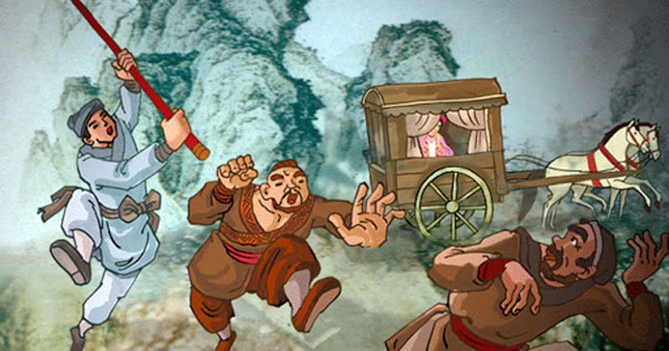
Đoạn trích:
Lục Vân Tiên cứu Kiều Nguyệt Nga
- Nguyễn Đình Chiểu -

Slide 2
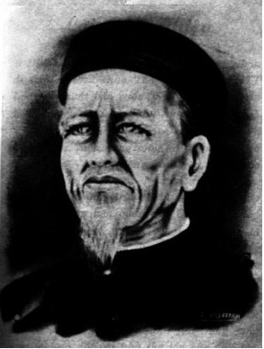
I. Đọc – hiểu văn bản
1. Tác giả
- Nguyễn Đình Chiểu (1822 – 1888)
- Còn gọi Đồ Chiểu.
- Quê ở Gia Định.
- Cuộc đời:
+ Gặp nhiều trắc trở gian truân.
+ Là tấm gương sáng chói về nghị lực sống cống hiến cho đời, về lòng yêu nước và tinh thần bất khuất chống giặc ngọai xâm.
- Sáng tác: nhiều tác phẩm khích lệ tinh thần yêu nước và chiến đấu của nhân dân Nam Bộ.

Slide 3
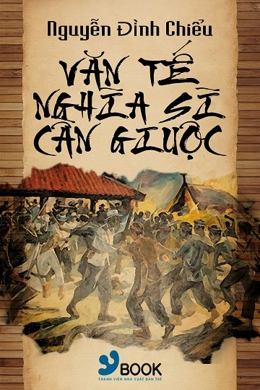
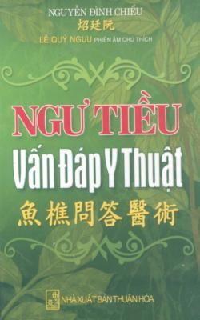
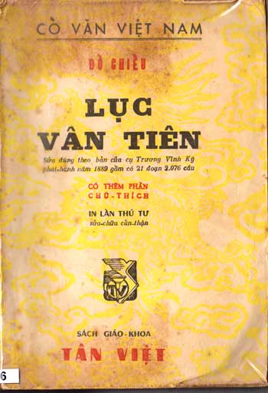
Cổ vũ lòng yêu nước, ý chí cứu nước
Truyện thơ dài nêu cao tinh thần y đức
Truyền bá đạo lí làm người

Slide 4

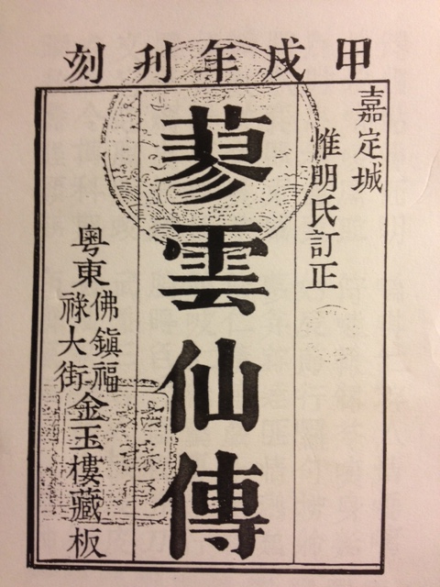
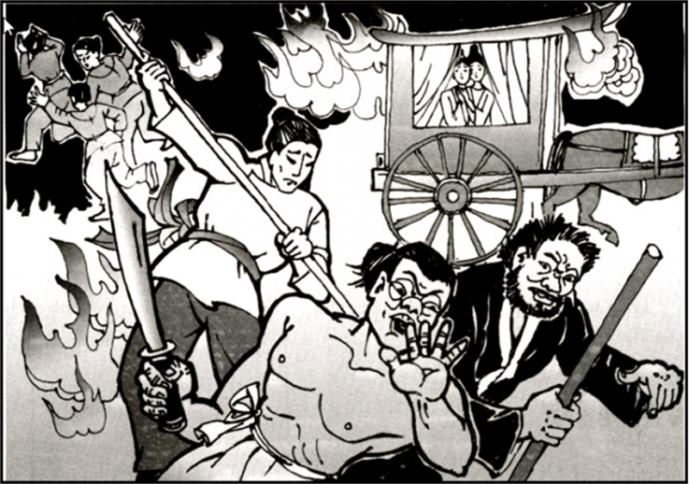
2. Tác phẩm
a. Truyện thơ Nôm “Lục Vân Tiên”
Viết vào đầu những năm 50 của thế kỷ 19.
Cốt truyện do nhà thơ sáng tạo. Kết cấu chương hồi xoay quanh diễn biến cuộc đời những nhân vật chính.
Dài 2082 câu Lục bát
Thể loại: Truyện thơ Nôm
Tác phẩm “Lục Vân Tiên”

Slide 5
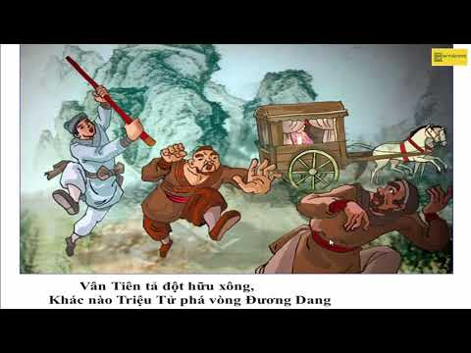
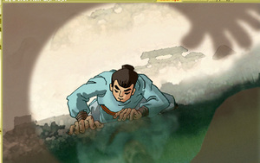
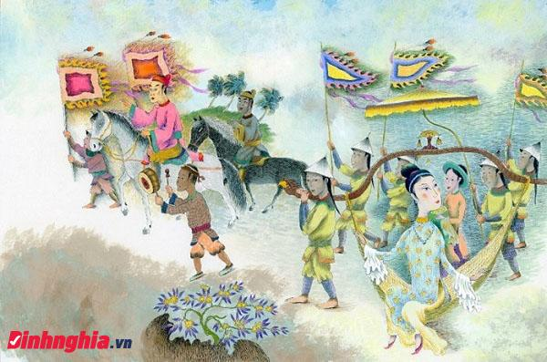
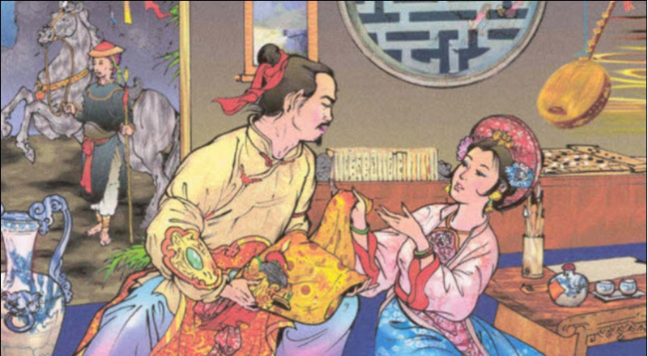
Lục Vân Tiên đánh cướp cứu Kiều Nguyệt Nga.
TÓM TẮT
Lục Vân Tiên gặp nạn và được cứu.
“Lục Vân Tiên”
Kiều Nguyệt Nga gặp nạn và được cứu
Lục Vân Tiên - Kiều Nguyệt Nga gặp lại và sum vầy.

Slide 6
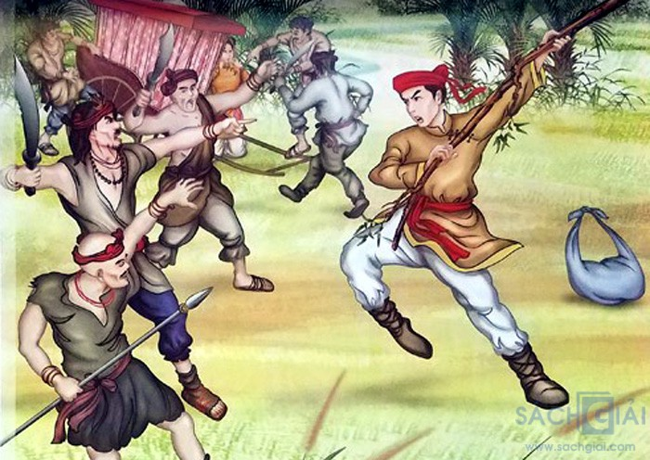

b. Đoạn trích “Lục Vân Tiên cứu Kiều Nguyệt Nga”
Vị trí đoạn trích:
- Nằm ở phần đầu tác phẩm.
Bố cục: 2 phần
- Đoạn 1 (14 câu đầu): Lục Vân Tiên đánh tan bọn cướp, tiêu diệt tên cầm đầu Phong Lai.
Đoạn 2 (còn lại): Cuộc trò chuyện giữa Lục Vân Tiên và Kiều Nguyệt Nga.

Slide 7
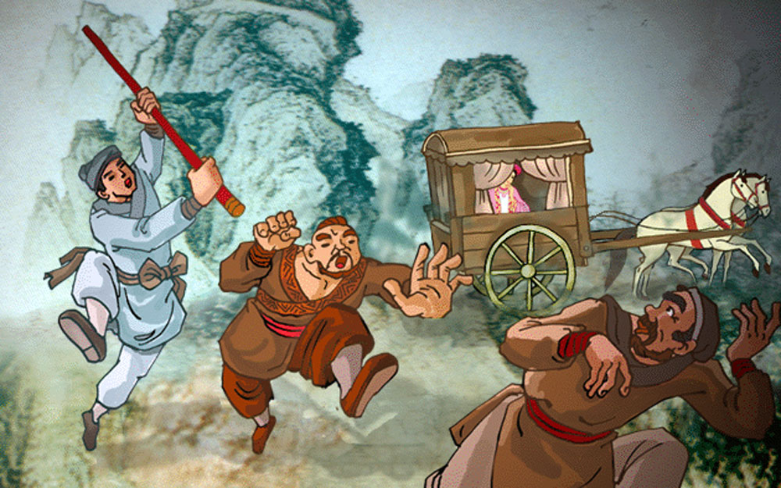
1. NHÂN VẬT LỤC VÂN TIÊN
a. Lục Vân Tiên đánh cướp

Slide 8
Vân Tiên ghé lại bên đàng,
Bẻ cây làm gậy nhằm làng xông vô.
Kêu rằng: “Bớ đảng hung đồ,
Chớ quen làm thói hồ đồ hại dân.”
Phong Lai mặt đỏ phừng phừng:
“Thằng nào dám tới lẫy lừng vào đây.
Trước gây việc dữ tại mầy,
Truyền quân bốn phía phủ vây bịt bùng.”
Vân Tiên tả đột hữu xông,
Khác nào Triệu Tử phá vòng Đương Dang.
Lâu la bốn phía vỡ tan,
Đều quang gươm giáo tìm đàng chạy ngay.
Phong Lai trở chẳng kịp tay,
Bị Tiên một gậy thác rày thân vong…”
Hành động
- Một mình bẻ cây làm gậy
- Xông vào đánh bọn cướp.
- Tả đột hữu xông
Lời nói
- Bớ đảng hung đồ
=> Sử dụng động từ mạnh, so sánh, điển tích, ước lệ: hành động nhanh nhẹn, dứt khoát.
=> Hành động khí phách, hiệp nghĩa, coi trọng lẽ phải

Slide 9
Vân Tiên ghé lại bên đàng,
Bẻ cây làm gậy nhằm làng xông vô.
Kêu rằng: “Bớ đảng hung đồ,
Chớ quen làm thói hồ đồ hại dân.”
Phong Lai mặt đỏ phừng phừng:
“Thằng nào dám tới lẫy lừng vào đây.
Trước gây việc dữ tại mầy,
Truyền quân bốn phía phủ vây bịt bùng.”
Vân Tiên tả đột hữu xông,
Khác nào Triệu Tử phá vòng Đương Dang.
Lâu la bốn phía vỡ tan,
Đều quang gươm giáo tìm đàng chạy ngay.
Phong Lai trở chẳng kịp tay,
Bị Tiên một gậy thác rày thân vong…”
Hành động
- Một mình bẻ cây làm gậy
- Xông vào đánh bọn cướp.
- Tả đột hữu xông
Lời nói
- Bớ đảng hung đồ
Bọn cướp
Mặt đỏ phừng phừng
Bốn phía phủ vây
=> Rất đông, hung dữ

Slide 10

Lâu la bốn phía vỡ tan,
Đều quang gươm giáo tìm đàng chạy ngay.
Phong Lai trở chẳng kịp tay,
Bị Tiên một gậy thác rày thân vong…”
Kết quả:
Bọn cướp bị đánh tan, tìm đường thoát thân.
Phong Lai “thác rày thân vong”
=> Sự trừng phạt thích đáng.
- Nhịp kể nhanh, ngắn gọn
=> Khẳng định tinh thần dũng cảm, không sợ hiểm nguy của Lục Vân Tiên

Slide 11
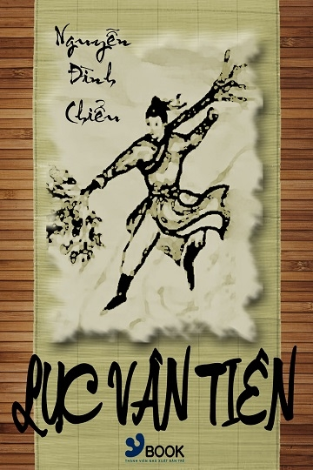
Với vũ khí đơn sơ, hành động xông thẳng vào bọn cướp, LVT được coi là người anh hùng làm việc nghĩa, hành động với cái đức “vị nghĩa vong thân”.
*** Vị nghĩa vong thân: Vì nghĩa mà quên đi bản thân

Slide 12
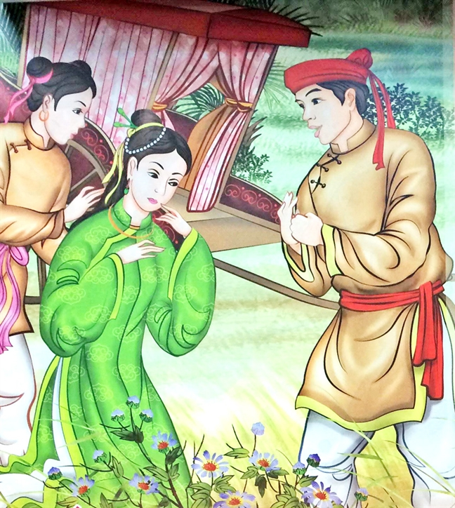
b. Khi trò chuyện với Kiều Nguyệt Nga
Dẹp rồi lũ kiến chòm ong,
Hỏi: “Ai than khóc ở trong xe này?”
……
Đáp rằng: “Ta đã trừ dòng lâu la.
Khoan khoan ngồi đó chớ ra,
Nàng là phận gái, ta là phận trai.
Tiểu thư con gái nhà ai,
Đi đâu nên nỗi mang tai bất kỳ.
.....
Vân Tiên nghe nói liền cười:
“Làm ơn há dễ trông người trả ơn.
Này đà rõ đặng nguồn cơn,
Nào ai tính thiệt so hơn làm gì?
Nhớ câu kiến ngãi bất vi,
Làm người thế ấy cũng phi anh hùng.

Slide 13
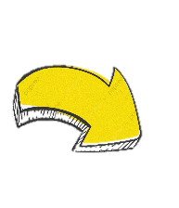
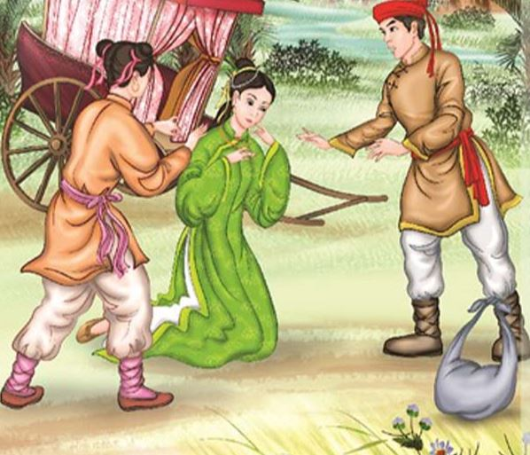


Đáp rằng: “Ta đã trừ dòng lâu la.
Khoan khoan ngồi đó chớ ra,
Nàng là phận gái, ta là phận trai.
Tiểu thư con gái nhà ai,
Đi đâu nên nỗi mang tai bất kỳ.
……
Vân Tiên nghe nói liền cười:
“Làm ơn há dễ trông người trả ơn.
Này đà rõ đặng nguồn cơn,
Nào ai tính thiệt so hơn làm gì?
Nhớ câu kiến ngãi bất vi,
Làm người thế ấy cũng phi anh hùng.
Giữ trọn lễ giáo:
«khoan khoan ngồi đó ...phận trai».
Ân cần hỏi han: “con gái nhà ai, đi đâu…”
“Làm ơn há dễ trông người trả ơn”
=> Một người anh hùng chính trực trọng nghĩa khinh tài
Quan niệm lẽ sống của người anh hùng
=> Lục Vân Tiên là hình ảnh đẹp, lý tưởng, tác giả gửi gắm niềm tin và khát vọng về trang anh hùng vì dân dẹp loạn.

Slide 14
2. Nhân vật Kiều Nguyệt Nga
- Hiện lên qua ngôn ngữ đối thoại với Lục Vân Tiên.
+ Cách xưng hô của nàng vừa trân trọng, vừa khiêm nhường:
Trước xe quân tử tạm ngồi,
Xin cho tiện thiếp lạy rồi sẽ thưa.
+ Nói năng dịu dàng, mực thước:
Làm con đâu dám cãi cha,
Ví dầu ngàn dặm đàng xa cũng đành.
Cô gái khuê các, nết na, thùy mị, có học thức biết trọng tình nghĩa.

Slide 15






















LỤC VÂN TIÊN CỨU KIỀU NGUYỆT NGA
1.Cuộc đời: Nguyễn Đình Chiểu (1822-1888) là nhà thơ mù ở Nam Bộ, có nghị lực sống và cống hiến cho đời, có lòng yêu nước và tinh thần bất khuất chống giặc ngoại xâm.
Khi đánh cướp: Vũ khí đơn sơ, xông thẳng vào bọn cướp. Hành động của LVT là bản chất của người anh hùng làm việc nghĩa, hành động với cái đức “ vị nghĩa vong thân”.
2. Sự nghiệp sáng tác :
Thơ văn chống Pháp.
Truyện Nôm: Dương Từ-Hà Mậu; Ngư Tiều y thuật vấn đáp; Lục Vân Tiên.
TÁC GIẢ
Hình ảnh LVT
Khi trò chuyện với KNN: Hào hiệp, nhân hậu ( không lợi dụng của người làm ơn, kẻ ban ơn), có tấm lòng ngay thẳng, trong sáng và chính trực “ Trọng nghĩa khinh tài”
NỘI DUNG
TÁC PHẨM
Truyện LVT gồm 2082 câu thơ luc bát, có kếtcấu chương hồi với nội dung đạo lí làm người, đề cao nhân nghĩa.
Xưng hô khiêm nhường
Tóm tắt truyện LVT: xoay quanh 2 nh/vật chính:
-LVT đánh cướp cứu KNN
-LVT gặp nạn và được cứu giúp.
-KNN gặp nạn mà vẫn 1 lòng chung thủy với LVT
-LVT và KNN gặp lại nhau.
Hình ảnh KNN
Nói năng dịu dàng, mực thước.
Trình bày rõ ràng, khúc chiết, chân thành
Vị trí: Đoạn trích nằm ở phần đầu của truyện.
Đại ý: LVT đi thi, trên đường gặp bon cướp,chàng đánh tan và cứu được 2 cô gái, KNN cảm kích muốn tạ ơn nhưng LVT từ chối.
Con người ân tình, chịu ơn và cảm kích tấm lòng hào hiệp của LVT đã tự nguyện giữ trọn ân tình, thủy chung.
Ý NGHĨA VĂN BẢN
NT
Đoạn trích ca ngợi phẩm chất cao đẹp của hai nhân vật Lục Vân Tiên – Kiều Nguyệt Nga và khát vọng hành đạo cứu đời của tác giả
Nhân vật được miêu tả qua hành động, cử chỉ, lời nói. Kết cấu truyện gần gũi truyện dân gian.
Ngôn ngữ mộc mạc bình dị, gần với lời nói hằng ngày và mang màu sắc địa phương Nam Bộ.

Slide 16
PHÂN BIỆT SẮC THÁI LỜI THOẠI MỖI NHÂN VẬT
Lời Lục Vân Tiên |  | Lời Kiều Nguyệt Nga | Lời bọn cướp
Với bọn cướp | Với Kiều Nguyệt Nga
Mềm mỏng, chân thành, chính trực.
Dứt khoát, căm tức
Khiêm nhường, mực thước
Hống hách, ngông nghênh
Ngôn ngữ đối thoại phong phú.
Phù hợp với tình tiết câu chuyện.

Slide 17
 | Truyện Kiều | Truyện Lục Vân Tiên cứu Kiều Nguyệt Nga
Ngôn ngữ
Phương thức khắc họa nhân vật
Trau chuốt, gợi tả, sử dụng nhiều hình ảnh ước lệ.
Bình dị, mộc mạc, mang màu sắc Nam Bộ.
Lời thoại đa dạng, phù hợp với diện biến truyện.
- Khắc họa chủ yếu qua ngoại hình, nội tâm.
- Khắc họa nhân vật qua cử chỉ, lời nói

Slide 18
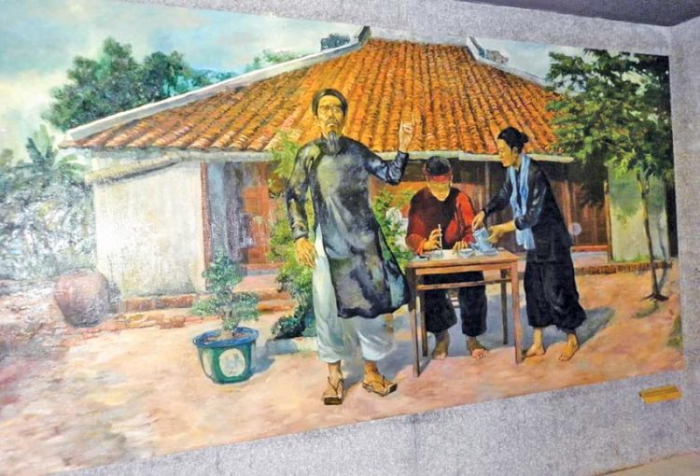
Hãy tìm những chi tiết giống nhau và khác nhau giữa tiểu sử tác giả với cuộc đời nhân vật chính Lục Vân Tiên. Qua đó, em có suy nghĩ gì về những điều tâm huyết mà Nguyễn Đình Chiểu muôn gửi gắm ở nhân vật yêu quý của mình ?
Giống nhau:
a. Cuộc đời: Có thể nói nhân vật Lục Vân Tiên chính là bóng dáng cuộc đời của Nguyễn Đình Chiểu: Cả hai đều nghe tin mẹ mất trên đường đi thi, về quê chịu tang mẹ, bị đau mắt và bị mù, và bị bội hôn.
b. Sự nghiệp: Cả hai đều có sự nghiệp rỡ ràng: Lục Vân Tiên đỗ Trạng Nguyên, cầm quân thắng giặc. Nguyễn Đình Chiểu thì "vung bút thành thơ đuổi giặc thù" .
Khác nhau
* Lục Vân Tiên được chữa sáng mắt, còn Nguyễn Đình Chiểu vẫn chịu cảnh "Thà đui mà giữ đạo nhà" ... Ông vẫn bị mù, về quê bốc thuốc, dạy học, liên lạc với các sĩ phu yêu nước và sáng tác thơ văn chống Pháp.
* Lục Vân Tiên là một nhân vật được hư cấu trong tác phẩm "Lục Vân Tiên" của Nguyễn Đình Chiểu, còn Nguyễn Đình Chiểu là một nhà thơ, nhà văn có thật trong lịch sử và Văn học Việt Nam cuối thế kỷ XIX đầu thế kỷ XX

Slide 19
Vì sao nói Lục Vân Tiên cứu Kiều Nguyệt Nga đã thể hiện rõ tính chất dân gian.
Truyện Lục Vân Tiên cứu Kiều Nguyệt Nga đã thể hiện rõ tính chất dân gian bởi lẽ truyện có kiểu kết cấu ước lệ theo khôn mẫu của truyện truyền thống: người tốt gặp gian truân, bị kẻ xấu hãm hại nhưng được phù trợ và cứu giúp, cuối cùng được đền đáp xứng đáng, kẻ xấu bị trừng trị. Đây là loại truyện thể hiện khát vòng cháy bỏng của nhân dân: ở hiền gặp lành, cái thiện chiến thắng cái ác.

Slide 20
Viết đoạn văn kể lại cuộc trò chuyện giữa Kiều Nguyệt Nga và Lục Vân Tiên trong đó sự dụng yếu tố miêu tả nội tâm
Sau một phen hoảng hốt, lũ cướp đã bị người thiếu niên đánh bại, tôi không khỏi thở phào nhẹ nhõm. May mắn thay, đã có người ra tay nghĩa hiệp tôi mới có thể bảo toàn tính mạng, bảo toàn trinh tiết này. Tôi không dám nghĩ nếu như người anh hùng đó không xuất hiện chuyện xảy ra sau đó sẽ như thế nào nữa. Hoàng hồn nhưng vẫn còn sợ hãi, tôi vẫn ngồi trong xe không dám bước ra ngoài nửa bước. Người anh hùng khôi ngô ấy tiến lại gần xe ân ần hỏi han. Tôi vô cùng cảm kích trước cử chỉ nghĩa hiệp này của chàng.

